Slide 1
E-Business-Applikationen anpassen

Slide 2
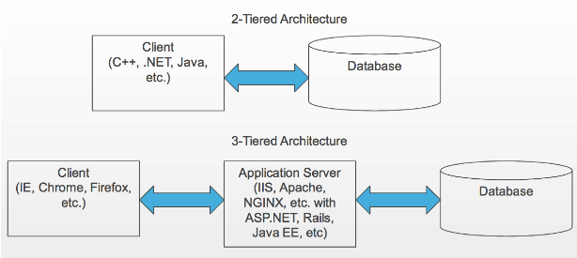
Was bedeutet eine zwei- oder drei-Schicht Architektur

Slide 3
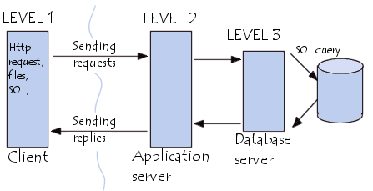
Mögliche Kommunikation zwischen den verschiedenen Schichten

Slide 4
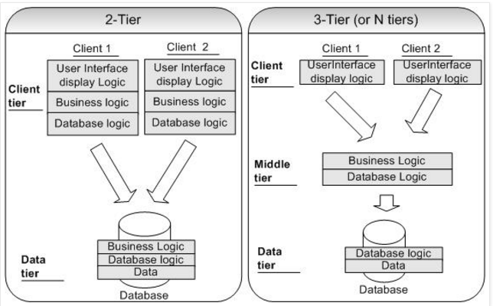
In der 2-Schicht Architektur liegt die Business Logik im wesentlichen im Client
Quelle: Internet Blogg (via Link)

Slide 5
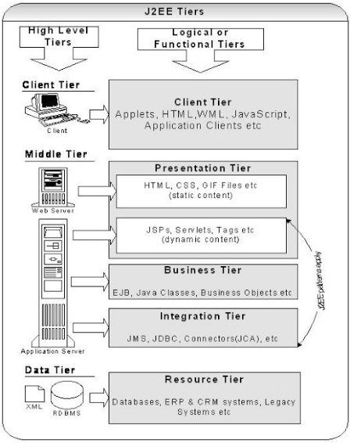
In einer etwas detaillierten Darstellung zeigen sich zusätzliche Applikations- oder Service-Blöcke in den einzelnen Schichten (Tier)

Slide 6
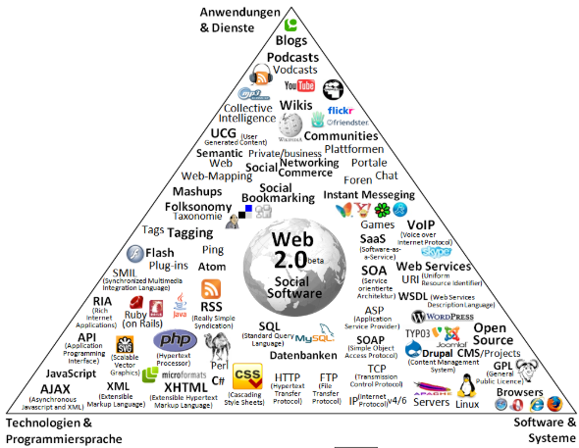
Internet and WWW

Slide 7
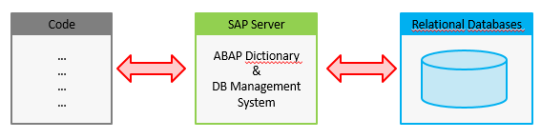
Implementierung im SAP System - Zugriff auf SAP DB

Slide 8
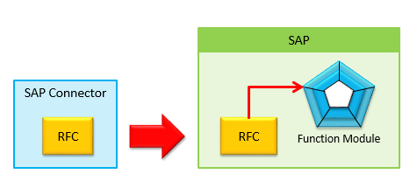
SAP Konnektoren (.Net und Java)
Sie erlauben den Java und .Net Applikationen, sich mit den SAP Servern zu verbinden, um Informationen zu holen oder abzuspeichern

Slide 9
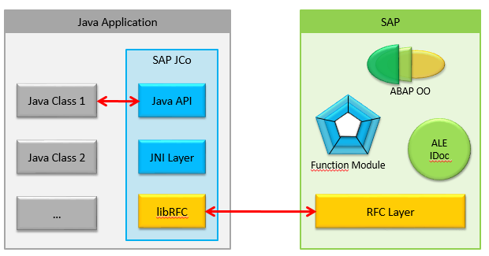
Architektur eines Java Client für SAP – RFC Funktion und Library

Slide 10
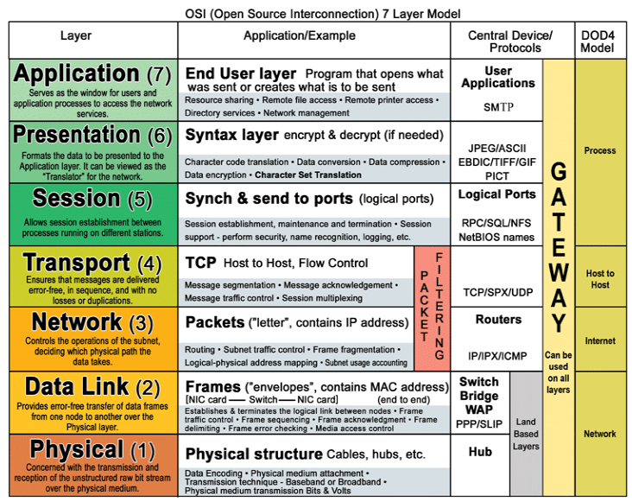

Slide 11
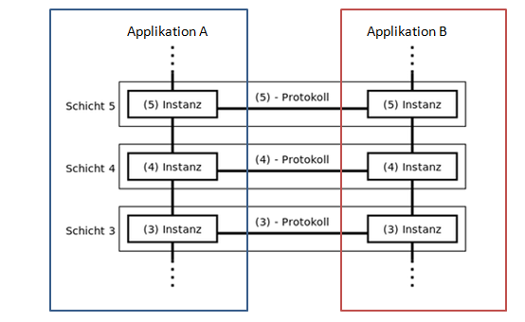
Kommunikation zwischen Server und Requester

Slide 12
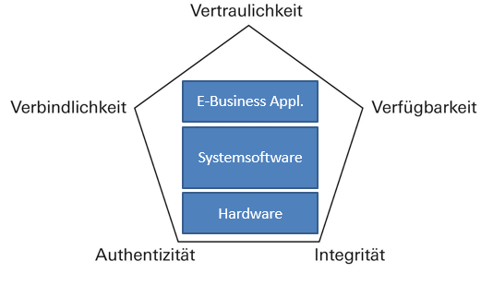
Die Sicherheits-Kriterien im Kontext der Systemarchitektur

Slide 13
WEB Shop Testen – Mögliche Kriterien
AGB
Anbieter Identifikation
Transparenz der Preise
Produktebeschreibungen (inkl. Links auf die Herstellerseiten)
Lieferkonditionen
Auftragsbestätigung
Datenschutz
Sicherheit
Nachvollziehbarkeit
???

